Slide 1
Acuicultura
Universidad Autónoma del Estado de México
Facultad de Ciencias
Biología
Unidad 6 “Alimentos y nutrición”
Dr. Iván Gallego Alarcón
Octubre de 2016

Slide 2

ACUICULTURA
“Alimentos y nutrición”

Slide 3
Guía para su uso
El docente encontrará en este material una herramienta para facilitar la información de la unidad 6. Alimentos y nutrición. En esta unidad el estudiante conocerá cual es la función de la nutrición en los peces, como se lleva a cabo y los elementos que se involucran en la misma. El docente facilitará al educando ejemplos de diversos grupos acuícolas para la comprensión de los temas.
A través de este material el educador inicia definiendo que es la nutrición, los procesos que la componen, después habla de cada uno de los tres procesos involucrados en la nutrición y como se pueden medir. A continuación se diserta sobre el concepto de energía y como se puede medir en la acuicultura. Por el alumno recorre todos los compuestos nutritivos como proteínas, lípidos, carbohidratos, vitaminas y minerales, en donde se estudia su función en la nutrición y la fuente donde podemos obtenerlos para los alimentos balanceados de los peces.
Al final de la unidad el alumno diferenciará las necesidades nutricionales de los diferentes grupos de especies acuícolas, como es el proceso de nutrición y será consiente de la importancia de estos procesos en una unidad de producción. Lo que se logrará con la visión integral de los procesos, fomentando el trabajo en equipo.

Slide 4
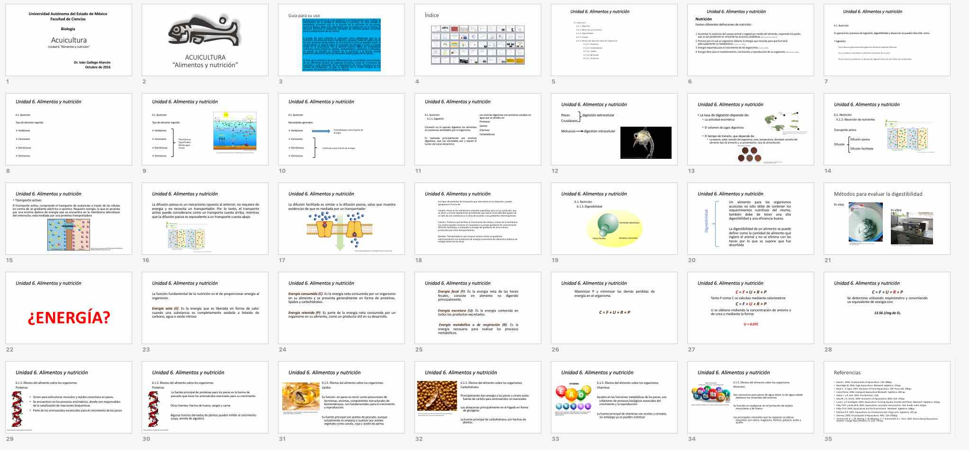
Índice

Slide 5
Unidad 6. Alimentos y nutrición
6.1. Nutrición
6.1.1. Digestión
6.1.2. Absorción de nutrientes
6.1.3. Digestibilidad
6.1.4. Energía
6.1.5. Efectos del alimento sobre los organismos
6.1.5.1. Proteínas
6.1.5.2. Carbohidratos
6.1.5.3. Lípidos
6.1.5.4. Minerales
6.1.5.5. Vitaminas

Slide 6
Unidad 6. Alimentos y nutrición
Nutrición
Existen diferentes definiciones de nutrición:
Aumentar la sustancia del cuerpo animal o vegetal por medio del alimento, reparando las partes que se van perdiendo en virtud de las acciones catabólicas (Real Academia Esoañola)
Proceso por el cual un organismo obtiene la energía que necesita para que funcione adecuadamente su metabolismo (Lucas et al., 2012)
Energía requerida para el crecimiento de los organismos (Stickney 2005).
Energía libre para el mantenimiento, crecimiento y reproducción de un organismo (Pillay y Kutty, 2005).

Slide 7
Unidad 6. Alimentos y nutrición
6.1. Nutrición
En general los procesos de ingestión, digestibilidad y absorción se pueden describir como:
Ingestión:
  Los moluscos generalmente ingieren el alimento mediante filtración
  Los crustáceos manipulan el alimento con partes de su boca
  Peces tienen usualmente un aparato de ingestión descrito para todos los vertebrados

Slide 8
Unidad 6. Alimentos y nutrición
6.1. Nutrición
Tipo de alimento ingerido:
Herbívoros
Carnívoros
Detritívoros
Omnívoros

Slide 9
Unidad 6. Alimentos y nutrición
6.1. Nutrición
Tipo de alimento ingerido:
Herbívoros
Carnívoros
Detritívoros
Omnívoros
Planctónicos
Superficiales
Media agua
Fondo
https://www.vistaalmar.es/medio-ambiente/cambio-climatico/2809-fitoplancton-aleja-tropicos-calentamiento.html

Slide 10
Unidad 6. Alimentos y nutrición
6.1. Nutrición
Necesidades generales
Herbívoros
Carnívoros
Detritívoros
Omnívoros
Carbohidratos como fuente de energía
Proteínas como fuente de energía

Slide 11
Unidad 6. Alimentos y nutrición
6.1. Nutrición
6.1.1. Digestión
Convertir en el aparato digestivo los alimentos en sustancias asimilables por el organismo.
Es realizada principalmente por enzimas digestivas, que son secretadas por y atacan el lumen del canal alimenticio.
Las enzimas digestivas son proteínas solubles en agua que se dividen en:
Proteasas
Lipasas
Esterasas
Carbohidrasas

Slide 12
Unidad 6. Alimentos y nutrición
Peces digestión extracelular
Crustáceos
Moluscos digestión intracelular
http://scienceblogs.com/zooillogix/2008/12/22/amazing-plankton-pics/

Slide 13
Unidad 6. Alimentos y nutrición
La tasa de digestión depende de:
  La actividad enzimática
  El volumen de jugos digestivos
  El tiempo de tránsito, que depende de:
    La especie, edad, tamaño del organismo, sexo, temperatura, densidad, tamaño del alimento tipo de alimento y su presentación, tasa de alimentación.
https://sites.google.com/site/descripciondelosciclosdevida/ciclo-de-vida-de-los-animales-1/ciclo-de-vida-de-los-anfibios
http://pisciculturaglobal.com/2014/01/respondiendo-consultas-basicas-sobre.html

Slide 14
Unidad 6. Alimentos y nutrición
6.1. Nutrición
6.1.2. Absorción de nutrientes
Transporte activo
Difusión pasiva
Difusión
Difusión facilitada
http://slideplayer.es/slide/2355810/

Slide 15
Unidad 6. Alimentos y nutrición
Transporte activo:
El transporte activo, comprende el transporte de sustancias a través de las células en contra de un gradiente eléctrico o químico. Requiere energía, la que es provista por una enzima dadora de energía que se encuentra en la membrana laterobasal del enterocito; está mediada por una proteína transportadora
http://archive.cnx.org/contents/f7826cdb-b19c-4000-83e3-30bbb5cd2691@3/transporte-activo

Slide 16
Unidad 6. Alimentos y nutrición
La difusión pasiva es un mecanismo opuesto al anterior; no requiere de energía y no necesita un transportador. Por lo tanto, el transporte activo puede considerarse como un transporte cuesta arriba, mientras que la difusión pasiva es equivalente a un transporte cuesta abajo
http://slideplayer.es/slide/2355810/

Slide 17
Unidad 6. Alimentos y nutrición
La difusión facilitada es similar a la difusión pasiva, salvo que muestra evidencias de que es mediada por un transportador
http://www.biologiaescolar.com/2014/05/transporte-pasivo.html

Slide 18
Unidad 6. Alimentos y nutrición
Los tipos de proteínas de transporte que intervienen en la absorción, pueden agruparse en forma de:
Canales: Poros en las membranas celulares específicos para un ion particular, que se abren y cierran rápidamente permitiendo que dichos iones difundan (pasen de un lado de una membrana a la otra) de acuerdo a sus gradientes electroquímicos.
Carriers: Proteínas que facilitan el movimiento de solutos a través de la membrana. Los solutos pueden moverse en respuesta a su propio gradiente de concentración (difusión facilitada), o utilizando la energía del gradiente de otros solutos producidos por otros transportadores.
Bombas: Transportadores que mueven solutos contra un gradiente electromecánico con producción de energía proveniente de elementos dadores de energía dentro de la célula.

Slide 19
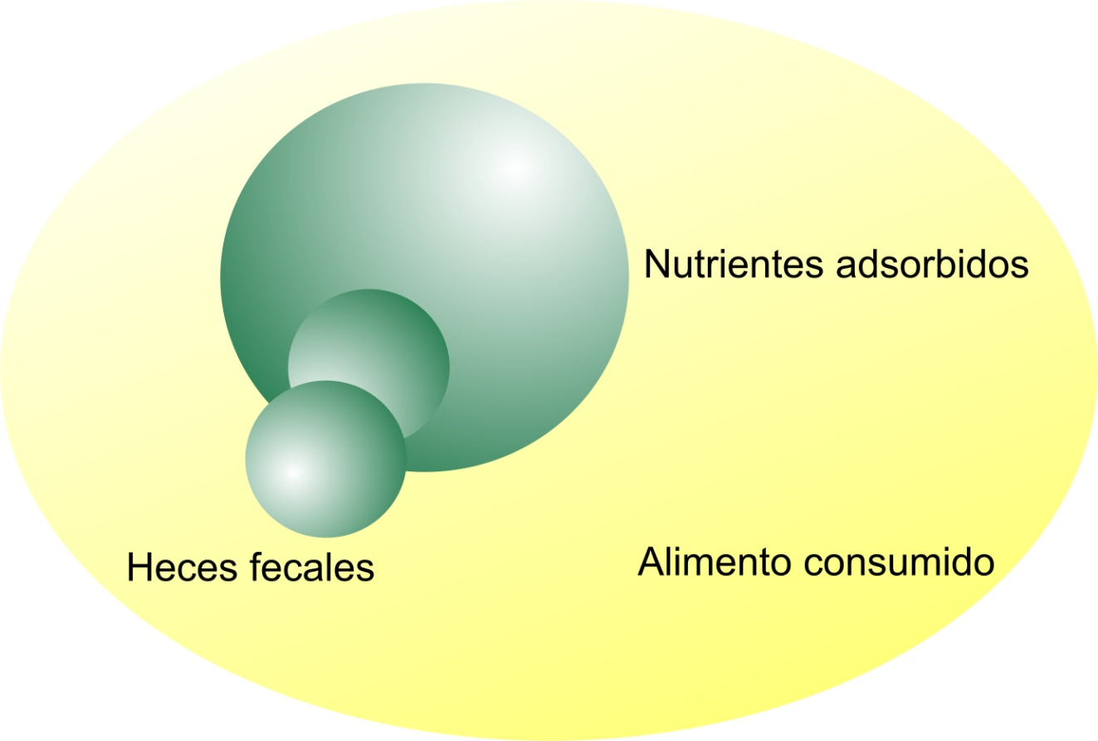
Unidad 6. Alimentos y nutrición
6.1. Nutrición
6.1.3. Digestibilidad

Slide 20
Unidad 6. Alimentos y nutrición
Un alimento para los organismos acuícolas no sólo debe de contener los requerimientos nutritivos del mismo, también debe de tener una alta digestibilidad y una eficiencia buena.
La digestibilidad de un alimento se puede definir como la cantidad de alimento que ingiere el animal y no se elimina con las heces por lo que se supone que fue absorbida
Digestibilidad

Slide 21
Métodos para evaluar la digestibilidad
In vivo
In vitro
http://www.engormix.com/MA-balanceados/fabricacion/articulos/valoracion-nutricional-materias-primas-t6101/801-p0.htm
http://www.webs.ulpgc.es/nutranim/tema5.htm

Slide 22
Unidad 6. Alimentos y nutrición
¿ENERGÍA?

Slide 23
Unidad 6. Alimentos y nutrición
La función fundamental de la nutrición es el de proporcionar energía al organismo.
Energía neta (E): Es la energía que es liberada en forma de calor cuando una substancia es completamente oxidada a bióxido de carbono, agua o oxido nitroso

Slide 24
Unidad 6. Alimentos y nutrición
Energía consumida (C): Es la energía neta consumida por un organismo en su alimento y se presenta generalmente en forma de proteínas, lípidos y carbohidratos.
Energía retenida (P): Es parte de la energía neta consumida por un organismo en su alimento, como un producto útil en su desarrollo.

Slide 25
Unidad 6. Alimentos y nutrición
Energía fecal (F): Es la energía neta de las heces fecales, consiste en alimento no digerido principalmente.
Energía excretora (U): Es la energía contenida en todos los productos excretados.
Energía metabólica o de respiración (R): Es la energía necesaria para realizar los procesos metabólicos.

Slide 26
Unidad 6. Alimentos y nutrición
Maximizar P y minimizar las demás perdidas de energía en el organismo.
C = F + U + R + P

Slide 27
Unidad 6. Alimentos y nutrición
C = F + U + R + P
Tanto F como C se calculan mediante calorímetros
C = F + U + R + P
U se obtiene midiendo la concentración de amonia o de urea o mediante la forma:
U = 0.07C

Slide 28
Unidad 6. Alimentos y nutrición
C = F + U + R + P
Se determina utilizando respirómetro y convirtiendo un equivalente de energía con:
13.56 J/mg de O₂

Slide 29
Unidad 6. Alimentos y nutrición
6.1.5. Efectos del alimento sobre los organismos
Proteínas
Sirven para estructurar musculos y tejidos conectivos en peces.
Se encuentran en los procesos enzimaticos, donde son responsables de la catailización de reacciones bioquímicas
Parte de los aminoacidos escenciales para el crecimiento de los peces
http://proteinas.org.es/proteinas-aminoacidos

Slide 30
Unidad 6. Alimentos y nutrición
6.1.5. Efectos del alimento sobre los organismos
Proteínas
La fuente principal de proteínas para los peces es la harina de pescado que tiene los aminoácidos esenciales para su crecimiento
Otras fuentes: Harina de hueso, sangre y carne
Algunas harinas derivadas de plantas pueden inhibir el crecimiento (soya, semilla de algodón)
http://proteinas.org.es/proteinas-aminoacidos

Slide 31
Unidad 6. Alimentos y nutrición
6.1.5. Efectos del alimento sobre los organismos
Lípidos
Su función en peces es servir como precursores de hormonas, enzimas, componentes estructurales de biomembranas, son fundamentales para el crecimiento y reproducción.
Su fuente principal son aceites de pescado, aunque actualmente se empieza a sustituir por aceites vegetales como canola, soya y aceite de palma.
http://holadoctor.com/es/cerebro-y-sistema-nervioso/aceite-de-pescado-mejora-la-memoria

Slide 32
Unidad 6. Alimentos y nutrición
6.1.5. Efectos del alimento sobre los organismos
Carbohidratos
Principalmente dan energía a los peces y sirven como fuente de carbón para aminoácidos no esenciales.
Los almacenan principalmente en el hígado en forma de glicógeno.
La fuente principal de carbohidratos son harinas de plantas.
https://www.veoverde.com/2014/01/soya-ventajas-y-desventajas-de-consumirla-diariamente/

Slide 33
Unidad 6. Alimentos y nutrición
6.1.5. Efectos del alimento sobre los organismos
Vitaminas
Ayudan en las funciones metabólicas de los peces, son cofactores de procesos biológicos esenciales del crecimiento y la reproducción
La fuente principal de vitaminas son aceites y cereales, sin embargo ya se pueden sintetizar
http://es.123rf.com/photo_36912939_boton-con-vitaminas-set-el-acido-ascorbico-vitamina-c--retinol-vitamina-a--colecalciferol-vitamina-d.html

Slide 34
Unidad 6. Alimentos y nutrición
6.1.5. Efectos del alimento sobre los organismos
Minerales
Son necesarios para peces de agua dulce, lo de agua salada obtienen los minerales del entorno
Su función es coadyuvar en la formación de tejidos musculares y de hueso.
Los principales minerales que las especies acuáticas necesitan son calcio, magnesio, fósforo, potasio, sodio y azufre
https://eldietista.es/blog/curso-nutricion-dietetica/sales-minerales

Slide 35
Referencias
Avault J. 1996. Fundamentals of Aquaculture. USA. 889pp.
Beveridge M. 2004. Cage Aquaculture. Blackwell. Inglaterra. 376pp.
Boyd C., H. Egna. 1997. Dynamics of Pond Aquaculture. CRC-Press.USA. 480pp.
Costa-Pierce. 2006. Ecological Aquaculture Blackwell. Inglaterra. 382 pp.
Halver J. y R. Ardí. 2002. Fish Nutrition. USA.
Jolly M. y A. Clonts. 2000. Economics of Aquaculture. WAS. USA. 319pp.
Lucas J. y P. Southgate. 2004. Aquaculture: Farming Aquatic Animals and Plants. Blackwell. Inglaterra. 502pp.
Pilay T.V.R. y Kutty M.N. 2005. Aquaculture, principles and prectices. 2ed. Kundli, India. 624pp.
Pillay T.V.R. 2004. Aquaculture and the Environment. Blackwell. Inglaterra. 208pp.
Stickney R.R. 2005. Aquauclture: an introductory text. Kings Lynn, Inglaterra. 265 pp.
Stickney. 2000. Encyclopedia of Aquaculture. WAS. USA 1060pp.
Timmons M. B., J. M. Ebeling, F. W. Wheaton, S. T. Summerfelt, B. J. Vinci. 2002. Recirculating Aquaculture Systems. Cayuga Aqua Ventures Llc. USA. 769 pp.

